Slide 1
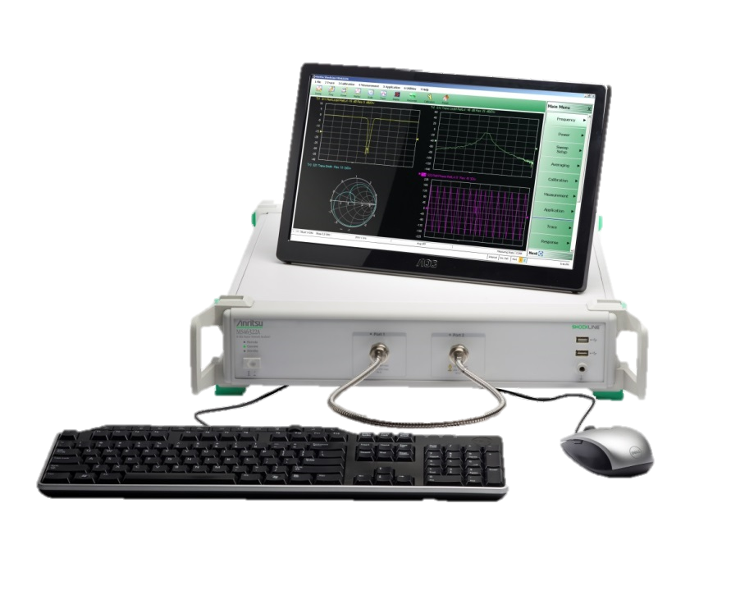
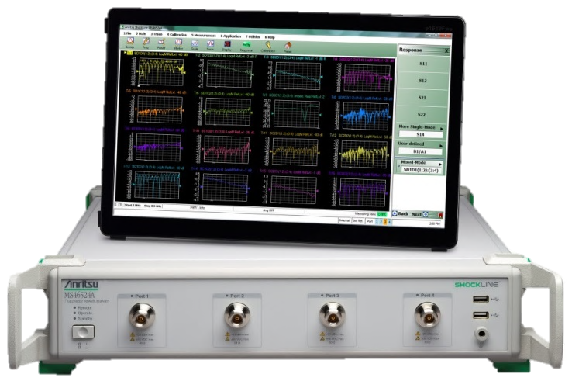
Anritsu ShockLine VNA Quick Manual (v1.0)
MS46322A / MS46522A

Slide 2
Contents
유의 사항
계측기 외관설명
기본조작법
Calibration
2 port cal 방법
Cal 정상유무 확인
Thru update
주요 기능
Marker function
Limit Line 설정
파일 관리
파일 저장
Setup파일 Recall

Slide 3
유의사항
최소 45분 정도의 예열 (Warm-up)을 한 뒤, 계측기를 사용한다.
최대 +23 dBm의 RF damage Level 허용치를 넘지 않도록 한다.
장비를 On 하고 난 뒤, Preset권장: Preset -> OK
외부 모니터 연결: USB또는 HDMI cable로만 연결 가능
원격제어: LAN으로만 연결 가능
외장프린터: USB로 연결

Slide 4
2. 계측기 외관 설명
USB 2.0 peripheral connectors
Port 1
Port 2
Indicator LEDs
원격제어 활성화
Power On
Power button
접지연결
Standby
USB 2.0
External Clock In
USB 3.0
HDMI monitor 연결단자
Ethernet LAN 연결단자
Trigger 입력

Slide 5
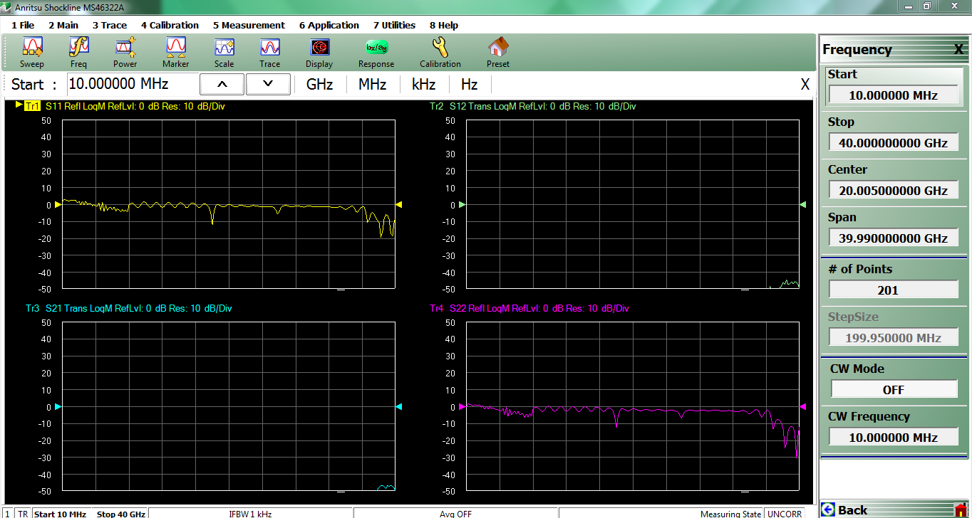
3. 기본조작법 – 초기 기본 화면
메뉴
측정화면
툴바
세부 설정 메뉴

Slide 6
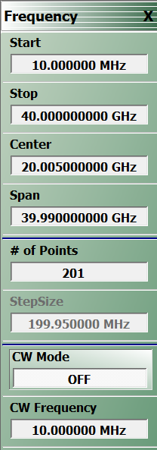
3. 기본조작법 – 주파수설정(Main->Frequency)
주파수
Start/Stop 또는 Center/Span 으로 측정 주파수 설정
# of Points
그래프를 구성하는 Point 개수 설정
Point 증가 시, 측정 속도가 느려지지만 더 정확한 그래프 결과를 보임
주파수 및 # of points 설정은 보정(Calibration)하기 전에 먼저 선행되어야 함.

Slide 7
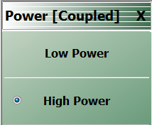
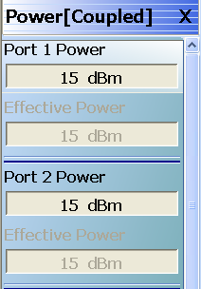
3. 기본조작법 – Power설정(Main->Power)
Power설정(MS46322A)
High(-3dBm), Low(-20dBm) 둘 중 하나 Power 사용
High Power(-3dBm) 권장
Power설정(MS46522A)
-30 dBm ~ +15 dBm까지 0.01dB Step으로 조절 가능함

Slide 8
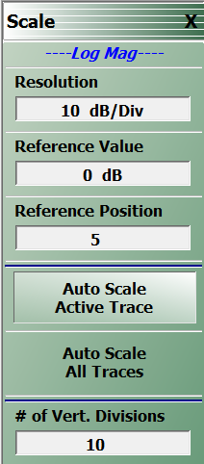
3. 기본조작법 – 그래프 Scale설정(Trace->Scale)
해상도
그래프 격자조절(한 칸당 dB 설정)
기준값
그래프에서 기준값 설정
기준위치
그래프에서 기준 위치 변경
해상도를 작게하여 그래프를 육안으로 더욱 자세하게 보는 경우에 사용됨.

Slide 9
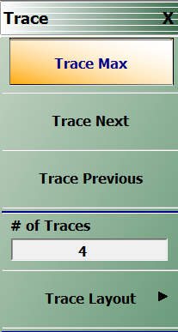
3. 기본조작법 – Trace 설정(Trace 버튼)
측정 Trace 개수 설정
T측정하고자 하는 Trace 개수 설정.
최대 16개 까지 설정 가능
Trace layout
Trace의 Layout 설정
예시)여러 개의 Trace를 하나로 겹쳐 보고 싶으면 첫 번째 Layout 설정

Slide 10
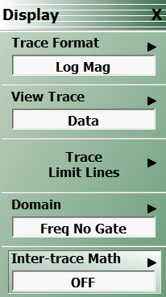
3. 기본조작법 – 그래프 format 설정(Trace -> Display)
그래프 형태 선택
Log Mag, Phase, Smith chart, VSWR, 임피던스, Group Delay 등 다양한 그래프 형태 선택

Slide 11
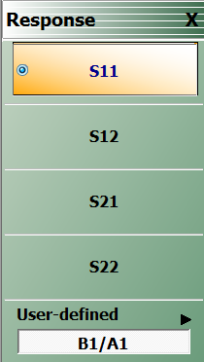
3. 기본조작법 – Response 설정(Trace -> Response)
Response 선택
S11, S12, S21, S22 중 원하는 측정 Item 선택

Slide 12
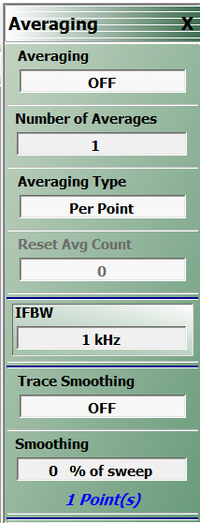
3. 기본조작법 – Average 설정(Main -> Averaging)
Average 기능
Average On/Off
Average 횟수 설정
Averaging type 중 Per Point와 Per sweep이 있는데, Per point는 각 포인트마다 Averaging을 취하는 것이고, Per sweep은 Sweep을 여러 번 하여 최종 Averaging 값을 취하는 방법이므로 어떤 것을 선택하더라도 결과치는 같게 나온다.
IFBW 설정
IFBW를 낮출수록 측정 속도는 느려지지만 더 낮은 IFBW에서는 더 낮은 Level도 측정이 가능
Smoothing
Trace Smoothing On/Off
Smoothing rate(%)를 설정
Smoothing을 과도하게 높이면 실제 데이터에 비해 왜곡된 데이터를 얻을 수 있으므로 주의

Slide 13
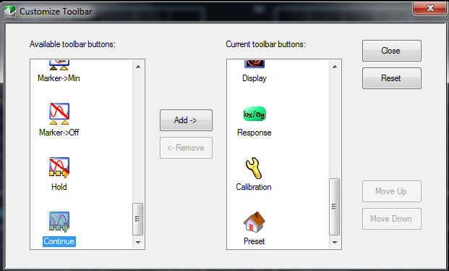
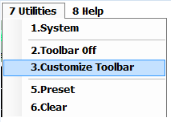
3. 기본조작법 – 단축메뉴설정(Utilities -> Customize Toolbar)
Customize Too Bar
사용자가 원하는 기능을 단축아이콘 설정하여 사용할 수 있음
원하는 기능 아이콘을 Add 하면 최대 11개 까지 단축 아이콘을 생성할 수 있음.
Remove 하여 원하지 않는 아이콘을 삭제 할 수 있음.

Slide 14
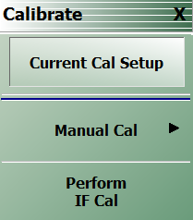
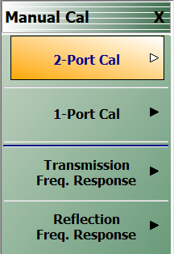
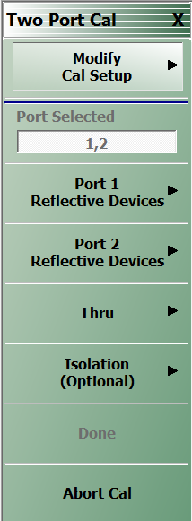
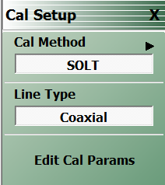
4. Calibration – 2 port calibration(Calibration -> Calibrate)
Calibration을 하기에 앞서 측정하고자 하는 주파수 설정, # of points, IFBW를 설정한다. (메뉴는 Chapter 3 참조)
->다음페이지 계속
Cal 하기 전 Setting확인작업

Slide 15
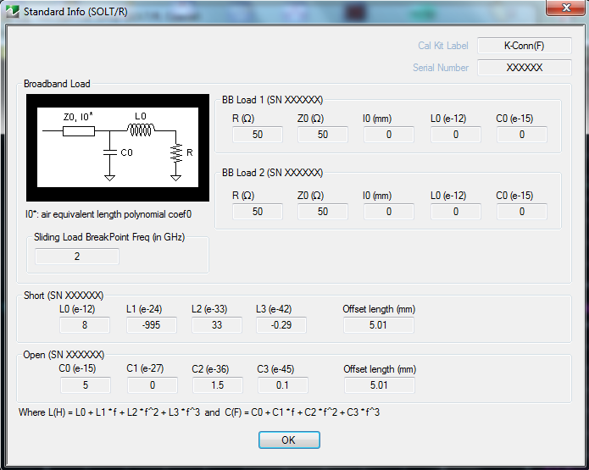
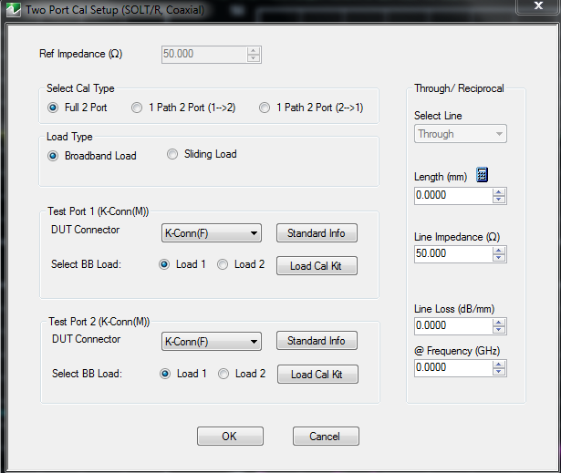
4. Calibration – 2 port calibration(Calibration -> Calibrate)
각 포트마다 Cal parameter가 적절하게 입력되었는지 확인
주의: 모든 값이 0으로 되어 있으면 입력이 안되어 있는 것임
->다음페이지 계속

Slide 16
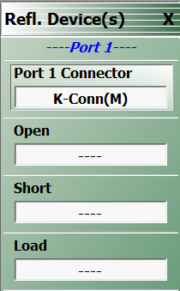
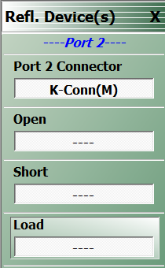
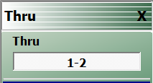
4. Calibration – 2 port calibration(Calibration -> Calibrate)
Cal parameter가 잘 입력된 것이 확인 되었으면 Back 버튼을 누르고 아래와 같이 Cal을 진행 한다.
Open, Short, Load 진행 후, Back버튼 누르고 다음 포트도 같은 방법으로 진행
Open, Short, Load 진행 후, Back버튼 누르고 Thru를 진행
->다음페이지 계속

Slide 17
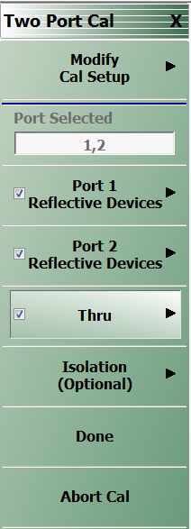
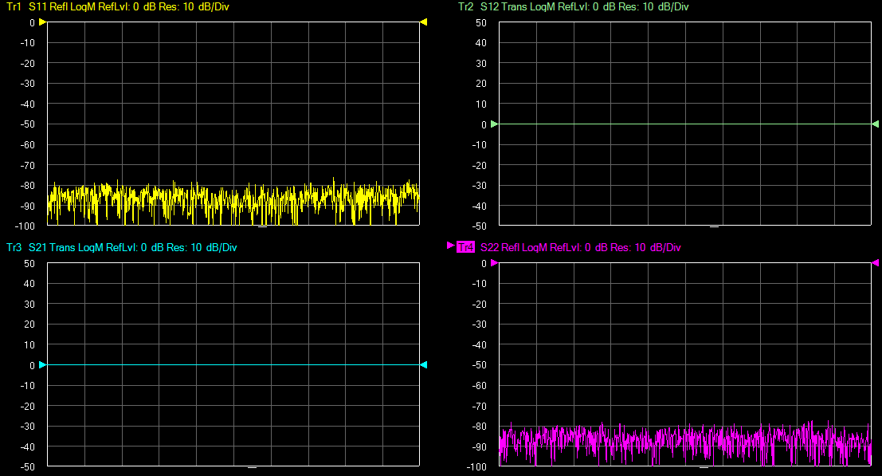
4. Calibration – 2 port calibration(Calibration -> Calibrate)
Port1, Port2, Thru를 모두 하게 되면 Done 버튼이 활성화 되는데, 이 버튼을 클릭하면 Cal이 완료. Thru상태에서 S21/S12가 0dB에 가깝게 나오고, S11/S22가 최대한 낮은 레벨(40~50dB 미만)이면 Cal이 잘됨을 알 수 있음.

Slide 18
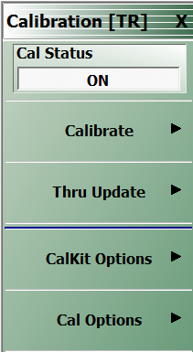
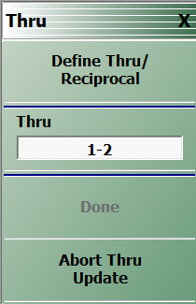
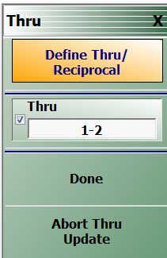
4. Calibration – Thru update(Calibration -> Thru Update)
Cal이 후, 시간이 지남에 따라 Cal이 점점 깨지게 되는데, 이를 Thru update라는 간단한 과정을 통하여 어느 정도 대체할 수 있다.
‘Thru 상태’에서 진행

Slide 19
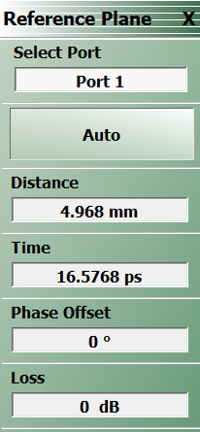
4. Calibration – Cal 이상유무 확인(Measurement -> Reference Plane)
Open/Short에 대한 Cal parameter에서의 Offset length 값과 Reference Plane Distance 값이 일치하는지 확인.
예를 들어, Port 1에 Open을 연결 한 후, Auto를 누르면, Reference Distance값을 찾을 수 있다.
이 값이 Cal parameter 부분에서 Port 1, Open에서의 Offset Length 값과 거의 일치하면 Cal이 잘 되었음을 판단할 수 있다.

Slide 20
4. Calibration – Cal 이상유무 확인(Measurement -> Reference Plane)
아래와 같이 offset length와 Distance 값이 거의 일치하기 때문에 Cal 잘 되었음을 판단할 수 있고, Short를 연결 한 후에도 확인(Port2도 같은 방법)

Slide 21
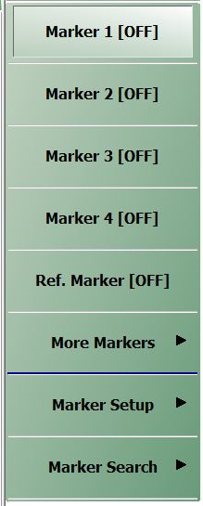
5. 주요기능 – Marker(Trace -> Marker)
Marker 총 12개 사용 가능
Marker on/off 및 Ref.Marker 대비 각각의 Marker의 delta를 확인 할 수 있다.
Set up과 Search 기능을 수행 할 수 있다.

Slide 22
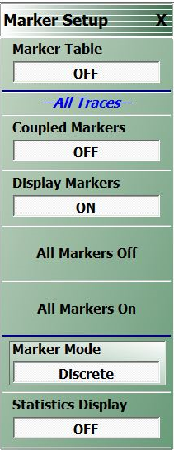
3. 주요기능 – Marker(Trace -> Marker)
- Marker 값이 측정화면 혹은 화면 하단에 table로 표시
- On으로 설정 시 Marker 설정이모든 trace에 동일하게 적용
- Marker display on/off, 모든 Marker on/off
- Discrete로 설정 시 calibration 시 실제로 sweep된 주파수만 선택, Continuous 선택 시 모든 주파수를 선택
- Mean값, p-p 값 등을 표시

Slide 23
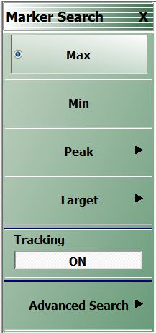
3. 주요기능 – Marker(Trace -> Marker)
- 선택된 Marker의 Search기능 및 tracking 기능을 이용할 수 있다.

Slide 24
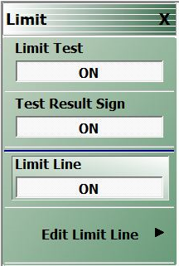
3. 주요기능 – Limit Line
3. Trace -> 2. Display -> Trace Limit Line으로 진입
Limit Line은 총 50개를 이용
Limit line test on/off , 테스트 결과, line display on/off 및 line 설정을 할 수 있다.

Slide 25
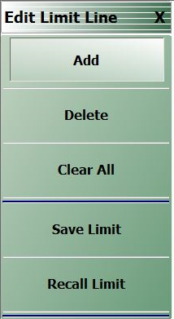
3. 주요기능 – Limit Line
Line line 추가 /삭제, 저장/ 소환이 가능합니다.
추가 버튼을 클릭 시 행이 추가되고, 위쪽/아래쪽, 시작 주파수(X1)/ 끝 주파수(X2), 위/아래 값(Y1,Y2), offset값 등을 각 행마다 editing이 가능합니다
Limit line은 각각의 trace마다 다르게 적용 할 수 있습니다.

Slide 26
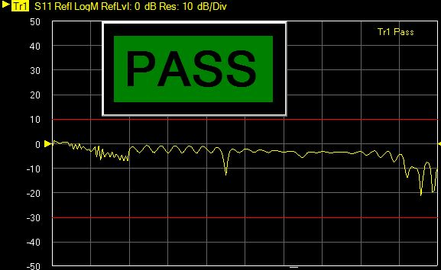
3. 주요기능 – Limit Line
아래 setting으로 Limit Line실행 시 결과 화면입니다.

Slide 27
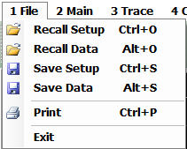
6. 파일 관리
- 저장되어 있는 setup파일을 recall할 수 있다
- 저장되어 있는 data 파일을 recall 할 수 있다.(그림파일, s2p파일 .etc)
- 측정 set up을 저장할 수 있으며 Cal을 포함 시킬 수 도 있다.(Cal값이 포함된 파일 .chx ))
- 측정 결과 data를 저장할 수 있다.(그림 파일, s2p 파일 . etc)
1.File 메뉴에 진입하시면 위와 같은 화면이 display됨
Window 7기반이기 때문에 모든 작업이 내부 Hard disk에서 원하는 장소에 저장이 가능합니다.

